Slide 1
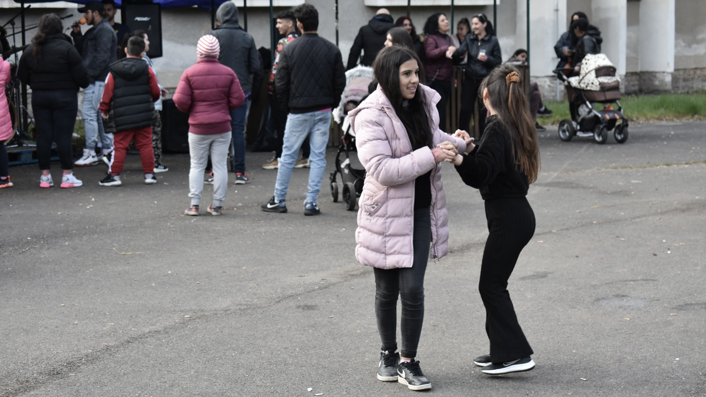
Romodrom
obecně prospěšná společnost
Džanas peskero drom - Známe naši cestu

Slide 2
O Romodromu
Založen v roce 2001 Marií Gailovou
Poskytujeme registrované sociální služby (terénní programy, odborné sociální poradenství, sociálně aktivizační služby pro rodiny s dětmi, sociální rehabilitace) a realizujeme projekty
Cílová skupina – lidé dotčení sociálním vyloučením (nejen romského etnika) + Další specifické skupiny – vězni, lidé ve finanční tísni, od roku 2022 uprchlíci z Ukrajiny
Působení – po celé ČR
V projektech, které realizujeme, stavíme na pěti klíčových pilířích:
Bydlení
Zaměstnání
Vzdělávání
Dluhové poradenství
Kultura

Slide 3
Historie bydlících projektů
nejdříve jako součást soc. služby terénní programy
od roku 2014 první bydlící projekt v rámci sociálních inovací metodika standardního bydlení
od roku 2019 projekty Housing First
od roku 2023 projekt Housing First pro uprchlíky z Ukrajiny

Slide 4
Housing First pro uprchlíky z Ukrajiny
1.7.2023 - 30.6.2026
Pro rodiny i jednotlivce v bytové nouzi z Ukrajiny, kteří na území ČR využívají statusu tzv. „dočasné ochrany“ a těm, kterým status dočasné ochrany již vypršel, ale i nadále zde legálně pobývají.
Moravskoslezský kraj
Jihočeský kraj

Slide 5
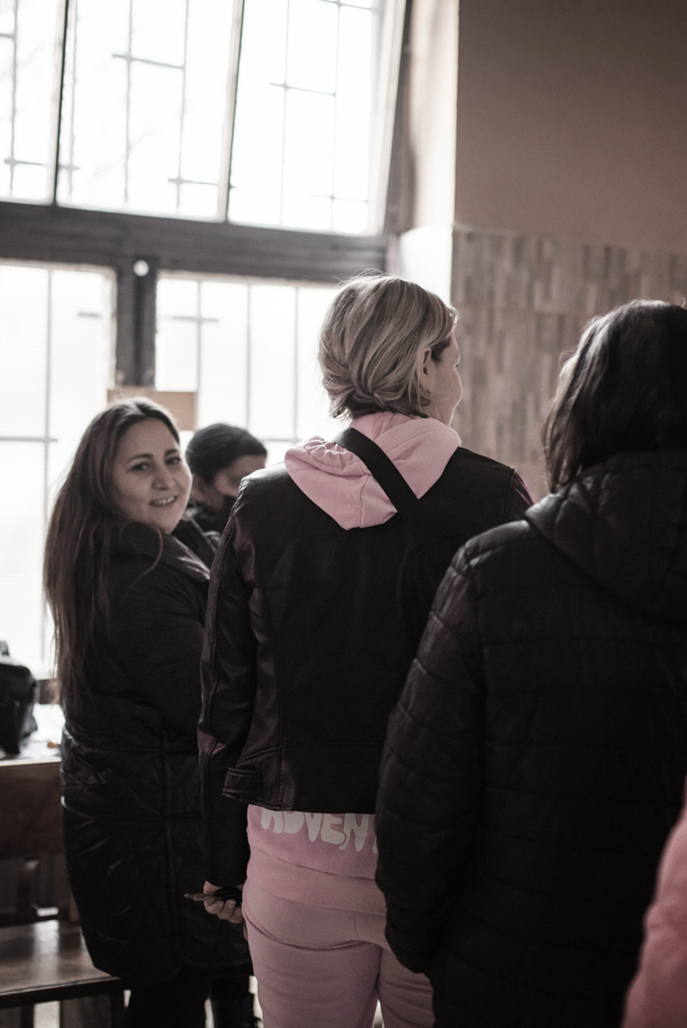
Co projekt nabízí
pomoc s řešením situace bytové nouze, řešení či zmírnění problémů v současném ubytování
Sekundárně řešení ostatních navazujících oblastí, které ovlivňují schopnost udržet si bydlení, jako např. oblast práce, vztahů, vzdělání atd.
Počet podpořených domácností: 12
(po prvním roce realizace: 18)

Slide 6
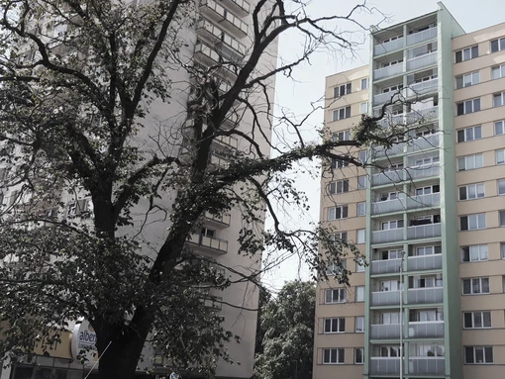
Specifika práce s ukrajinskými uprchlíky
Interkulturní rozdíly
Nedůvěra v systém
Traumatizace válkou
Negativní naladění majoritní společnost - diskriminace

Slide 7
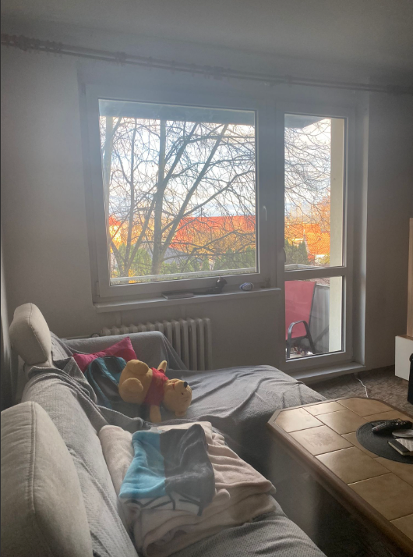
Kazuistiky
Zabydlování
Sociální podpora

Slide 8
Děkujeme za pozornost
www.romodrom.cz
Kontakty:
katerina.kubrichtova@romodrom.cz
zuzana.janurova@romodrom.cz
viktoriia.kmlieva@romodrom.cz
ales.volny@romodrom.cz
petr.cabel@romodrom.cz

